Slide 1












Chào mừng các em
đến với tiết Tiếng Việt!

Slide 2


Bài 19: CẢM ƠN ANH HÀ MÃ
  Tiết 1+ 2
ĐỌC

Slide 3

KHỞI ĐỘNG

Slide 4


Slide 5
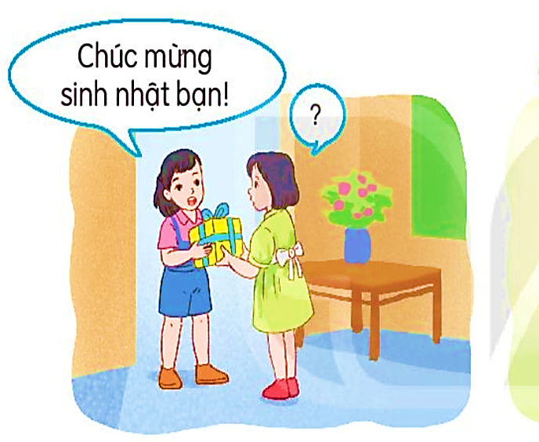
1
2. Bạn được nhận quà sẽ nói gì?
Nếu em được nhận quà em sẽ nói gì?
1. Bức tranh vẽ những gì?

Slide 6
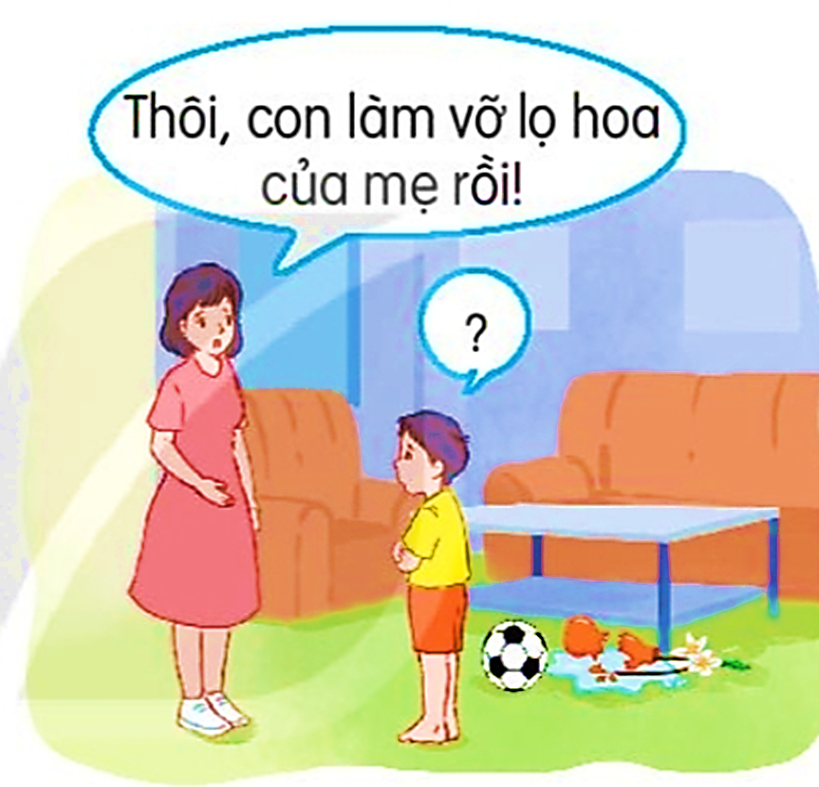

1. Bức tranh vẽ những gì?
2. Nếu em làm hỏng đồ gì đó trong nhà, em sẽ nói gì với mẹ?

Slide 7
Bài 19
Cảm ơn anh hà mã

Slide 8

Thứ hai ngày 4 tháng 4 năm 2022
Tiếng Việt
Đọc Cảm ơn anh hà mã.

Slide 9
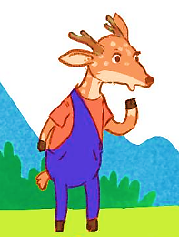
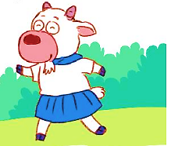
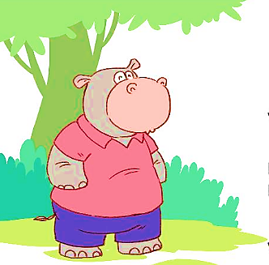
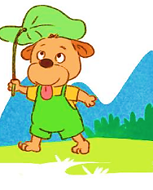

Slide 10
CẢM ƠN ANH HÀ MÃ
Đọc mẫu
Dê rủ cún vào rừng chơi, khi quay về thì bị lạc đường. Gặp cô hươu, dê hỏi:
- Cô kia, về làng đi lối nào?
- Không biết. – Hươu lắc đầu bỏ đi.
Đi tiếp, tới một con sông, thấy anh hà mã, dê nói to:
- Bọn tôi muốn về làng, hãy đưa bọn tôi qua sông!
Hà mã phật ý, định bỏ đi. Thấy vậy, cún nói:
- Chào anh hà mã, anh giúp bọn em qua sông được không ạ?
- Được chứ! Em ngoan quá! – Hà mã vui vẻ nói.
- Cảm ơn anh! – Cún đáp rồi quay sang nói nhỏ với dê:
- Cậu quên lời cô dặn rồi à? Muốn ai đó giúp, phải hỏi một cách lịch sự, còn khi họ giúp mình, phải nói “cảm ơn”!
Dê con hơi xấu hổ. Sang bên kia sông, dê nói với hà mã:
- Cảm ơn anh đã giúp. Em biết mình sai rồi. Em xin lỗi ạ!
Hà mã mỉm cười:
- Em biết lỗi là tốt rồi. Giờ các em cứ đi theo đường này là về làng thôi.

Slide 11
CẢM ƠN ANH HÀ MÃ
Chia đoạn
Dê rủ cún vào rừng chơi, khi quay về thì bị lạc đường. Gặp cô hươu, dê hỏi:
- Cô kia, về làng đi lối nào?
- Không biết. – Hươu lắc đầu bỏ đi.
1
Đi tiếp, tới một con sông, thấy anh hà mã, dê nói to:
- Bọn tôi muốn về làng, hãy đưa bọn tôi qua sông!
Hà mã phật ý, định bỏ đi. Thấy vậy, cún nói:
- Chào anh hà mã, anh giúp bọn em qua sông được không ạ?
- Được chứ! Em ngoan quá! – Hà mã vui vẻ nói.
- Cảm ơn anh! – Cún đáp rồi quay sang nói nhỏ với dê:
- Cậu quên lời cô dặn rồi à? Muốn ai đó giúp, phải hỏi một cách lịch sự, còn khi họ giúp mình, phải nói “cảm ơn”!
2
3
Dê con hơi xấu hổ. Sang bên kia sông, dê nói với hà mã:
- Cảm ơn anh đã giúp. Em biết mình sai rồi. Em xin lỗi ạ!
Hà mã mỉm cười:
- Em biết lỗi là tốt rồi. Giờ các em cứ đi theo đường này là về làng thôi.

Slide 12
LUYỆN ĐỌC TỪ KHÓ
hươu
rừng
làng
xin lỗi
lạc

Slide 13
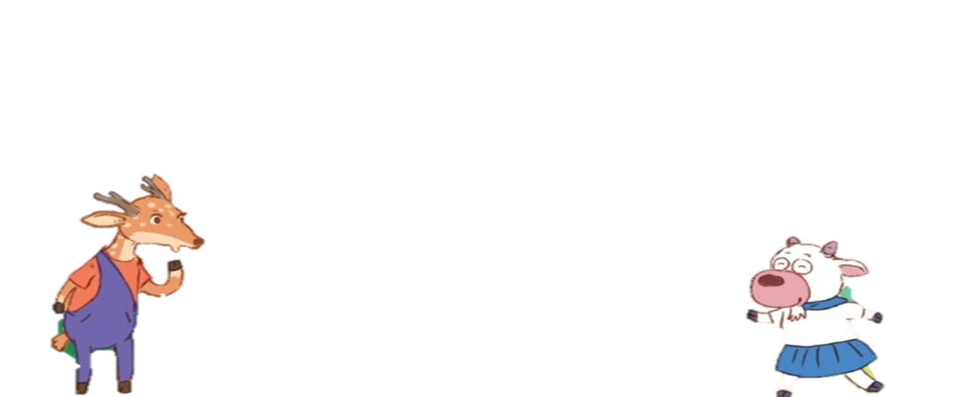
GIẢI NGHĨA TỪ
Phật ý
Không hài lòng

Slide 14
GIẢI NGHĨA TỪ
Lịch sự
Trong bài nghĩa là: lễ phép

Slide 15
CẢM ƠN ANH HÀ MÃ
Đọc nối tiếp
Dê rủ cún vào rừng chơi, khi quay về thì bị lạc đường. Gặp cô hươu, dê hỏi:
- Cô kia, về làng đi lối nào?
- Không biết. – Hươu lắc đầu bỏ đi.
1
Đi tiếp, tới một con sông, thấy anh hà mã, dê nói to:
- Bọn tôi muốn về làng, hãy đưa bọn tôi qua sông!
Hà mã phật ý, định bỏ đi. Thấy vậy, cún nói:
- Chào anh hà mã, anh giúp bọn em qua sông được không ạ?
- Được chứ! Em ngoan quá! – Hà mã vui vẻ nói.
- Cảm ơn anh! – Cún đáp rồi quay sang nói nhỏ với dê:
- Cậu quên lời cô dặn rồi à? Muốn ai đó giúp, phải hỏi một cách lịch sự, còn khi họ giúp mình, phải nói “cảm ơn”!
2
3
Dê con hơi xấu hổ. Sang bên kia sông, dê nói với hà mã:
- Cảm ơn anh đã giúp. Em biết mình sai rồi. Em xin lỗi ạ!
Hà mã mỉm cười:
- Em biết lỗi là tốt rồi. Giờ các em cứ đi theo đường này là về làng thôi.

Slide 16
LUYỆN ĐỌC CÂU KHÓ
Dê rủ cún vào rừng chơi, khi quay về thì bị lạc đường.

Slide 17
LUYỆN ĐỌC CÂU KHÓ
Gặp cô hươu, dê hỏi:
- Cô kia, về làng đi lối nào?
- Không biết. – Hươu lắc đầu bỏ đi.

Slide 18
CẢM ƠN ANH HÀ MÃ
Đọc nối tiếp
Dê rủ cún vào rừng chơi, khi quay về thì bị lạc đường. Gặp cô hươu, dê hỏi:
- Cô kia, về làng đi lối nào?
- Không biết. – Hươu lắc đầu bỏ đi.
1
Đi tiếp, tới một con sông, thấy anh hà mã, dê nói to:
- Bọn tôi muốn về làng, hãy đưa bọn tôi qua sông!
Hà mã phật ý, định bỏ đi. Thấy vậy, cún nói:
- Chào anh hà mã, anh giúp bọn em qua sông được không ạ?
- Được chứ! Em ngoan quá! – Hà mã vui vẻ nói.
- Cảm ơn anh! – Cún đáp rồi quay sang nói nhỏ với dê:
- Cậu quên lời cô dặn rồi à? Muốn ai đó giúp, phải hỏi một cách lịch sự, còn khi họ giúp mình, phải nói “cảm ơn”!
2
3
Dê con hơi xấu hổ. Sang bên kia sông, dê nói với hà mã:
- Cảm ơn anh đã giúp. Em biết mình sai rồi. Em xin lỗi ạ!
Hà mã mỉm cười:
- Em biết lỗi là tốt rồi. Giờ các em cứ đi theo đường này là về làng thôi.

Slide 19
CẢM ƠN ANH HÀ MÃ
Đọc nhóm
Dê rủ cún vào rừng chơi, khi quay về thì bị lạc đường. Gặp cô hươu, dê hỏi:
- Cô kia, về làng đi lối nào?
- Không biết. – Hươu lắc đầu bỏ đi.
1
Đi tiếp, tới một con sông, thấy anh hà mã, dê nói to:
- Bọn tôi muốn về làng, hãy đưa bọn tôi qua sông!
Hà mã phật ý, định bỏ đi. Thấy vậy, cún nói:
- Chào anh hà mã, anh giúp bọn em qua sông được không ạ?
- Được chứ! Em ngoan quá! – Hà mã vui vẻ nói.
- Cảm ơn anh! – Cún đáp rồi quay sang nói nhỏ với dê:
- Cậu quên lời cô dặn rồi à? Muốn ai đó giúp, phải hỏi một cách lịch sự, còn khi họ giúp mình, phải nói “cảm ơn”!
2
3
Dê con hơi xấu hổ. Sang bên kia sông, dê nói với hà mã:
- Cảm ơn anh đã giúp. Em biết mình sai rồi. Em xin lỗi ạ!
Hà mã mỉm cười:
- Em biết lỗi là tốt rồi. Giờ các em cứ đi theo đường này là về làng thôi.

Slide 20
CẢM ƠN ANH HÀ MÃ
Đọc toàn bài
Dê rủ cún vào rừng chơi, khi quay về thì bị lạc đường. Gặp cô hươu, dê hỏi:
- Cô kia, về làng đi lối nào?
- Không biết. – Hươu lắc đầu bỏ đi.
1
Đi tiếp, tới một con sông, thấy anh hà mã, dê nói to:
- Bọn tôi muốn về làng, hãy đưa bọn tôi qua sông!
Hà mã phật ý, định bỏ đi. Thấy vậy, cún nói:
- Chào anh hà mã, anh giúp bọn em qua sông được không ạ?
- Được chứ! Em ngoan quá! – Hà mã vui vẻ nói.
- Cảm ơn anh! – Cún đáp rồi quay sang nói nhỏ với dê:
- Cậu quên lời cô dặn rồi à? Muốn ai đó giúp, phải hỏi một cách lịch sự, còn khi họ giúp mình, phải nói “cảm ơn”!
2
3
Dê con hơi xấu hổ. Sang bên kia sông, dê nói với hà mã:
- Cảm ơn anh đã giúp. Em biết mình sai rồi. Em xin lỗi ạ!
Hà mã mỉm cười:
- Em biết lỗi là tốt rồi. Giờ các em cứ đi theo đường này là về làng thôi.

Slide 21
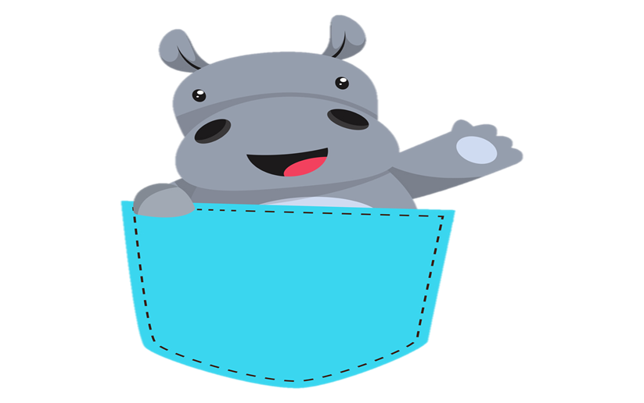
  Tiết 2
  Tiết 2
Tìm hiểu bài
Tìm hiểu bài

Slide 22

TRẢ LỜI CÂU HỎI
Câu 1: Hươu đã làm gì khi dê hỏi?
Hươu đã trả lời “không biết”. Rồi lắc đầu bỏ đi.

Slide 23

Câu 2: Ý nào sau đây đúng với thái độ của hà mã khi cún nhờ đưa qua sông?
A . bực mình bỏ đi
B. bực nhưng đồng ý đưa qua sông
C. vui vẻ đồng ý đưa qua sông

Slide 24

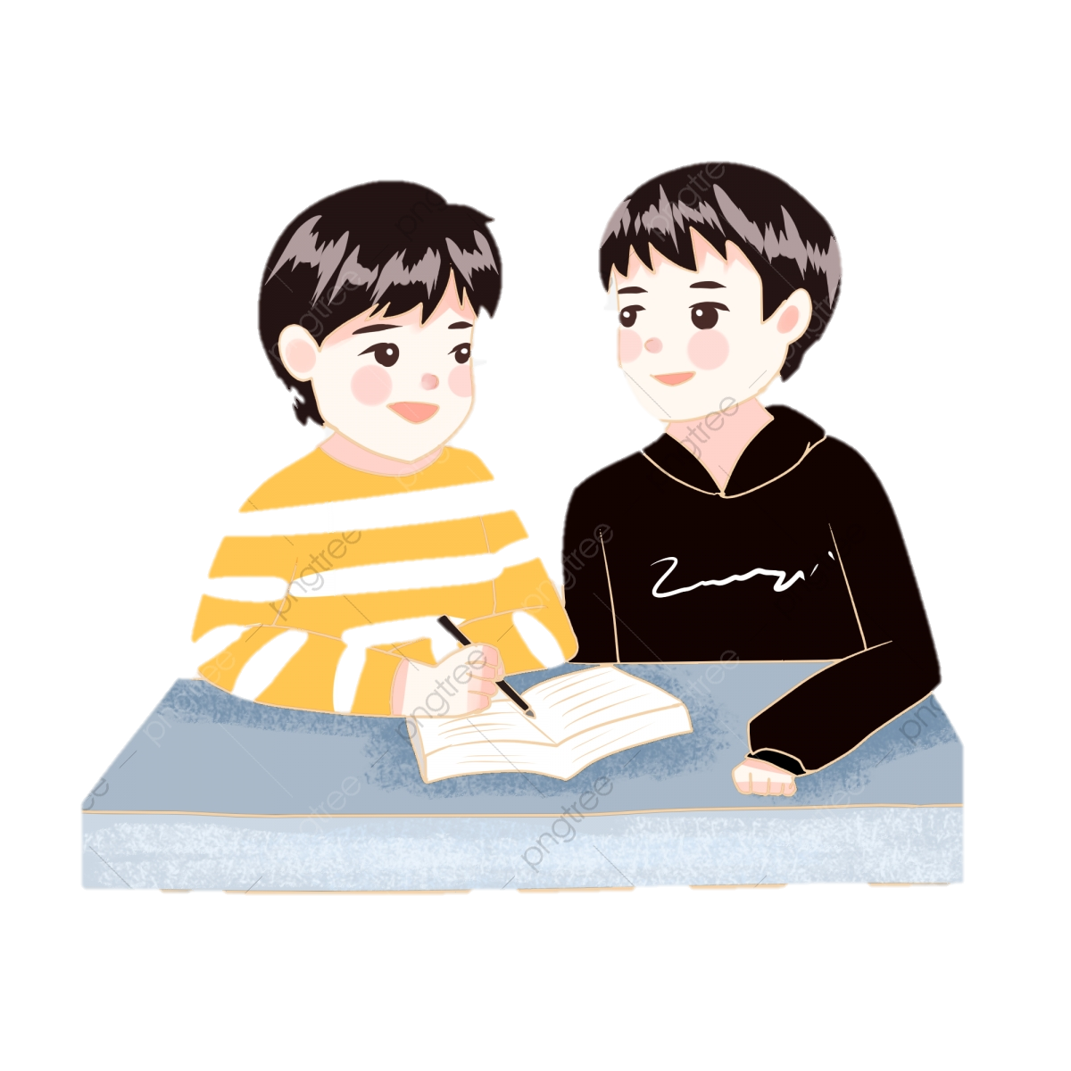
Thảo luận nhóm
3
Vì sao dê con thấy xấu hổ?
Vì dê con nhận ra mình không lời cô dặn, đã không nói năng lịch sự lễ phép nên đã không được cô hươu và anh hà mã giúp đỡ.

Slide 25
TRẢ LỜI CÂU HỎI
4
Em học được điều gì từ câu chuyện này?

Slide 26


Luyện đọc lại

Slide 27
CẢM ƠN ANH HÀ MÃ
Đọc toàn bài
Dê rủ cún vào rừng chơi, khi quay về thì bị lạc đường. Gặp cô hươu, dê hỏi:
- Cô kia, về làng đi lối nào?
- Không biết. – Hươu lắc đầu bỏ đi.
1
Đi tiếp, tới một con sông, thấy anh hà mã, dê nói to:
- Bọn tôi muốn về làng, hãy đưa bọn tôi qua sông!
Hà mã phật ý, định bỏ đi. Thấy vậy, cún nói:
- Chào anh hà mã, anh giúp bọn em qua sông được không ạ?
- Được chứ! Em ngoan quá! – Hà mã vui vẻ nói.
- Cảm ơn anh! – Cún đáp rồi quay sang nói nhỏ với dê:
- Cậu quên lời cô dặn rồi à? Muốn ai đó giúp, phải hỏi một cách lịch sự, còn khi họ giúp mình, phải nói “cảm ơn”!
2
3
Dê con hơi xấu hổ. Sang bên kia sông, dê nói với hà mã:
- Cảm ơn anh đã giúp. Em biết mình sai rồi. Em xin lỗi ạ!
Hà mã mỉm cười:
- Em biết lỗi là tốt rồi. Giờ các em cứ đi theo đường này là về làng thôi.

Slide 28

LUYỆN TẬP THEO VĂN BẢN ĐỌC
1. Trong bài đọc, câu nào là câu hỏi lịch sự vói người lớn tuổi?
2. Dựa vào bài đọc, nói tiếp các câu dưới đây:
a. Muốn ai đó giúp, em cần phải (...).
b. Được ai đó giúp, em cần phải (...).
Thảo luận nhóm

Slide 29
LUYỆN TẬP THEO VĂN BẢN ĐỌC
Trong bài đọc, câu nào là câu hỏi lịch sự với người lớn tuổi?
- Chào anh hà mã, anh giúp bọn em qua sông được không ạ?
2. Dựa vào bài đọc, nói tiếp các câu dưới đây:
a. Muốn ai đó giúp, em cần phải hỏi một cách lịch sự.
b. Được ai đó giúp, em cần phải nói “cảm ơn”.

Slide 30
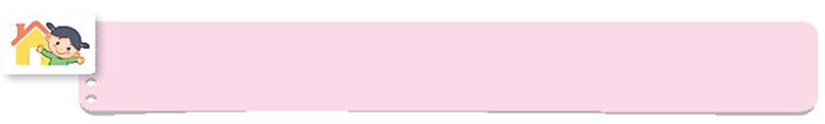
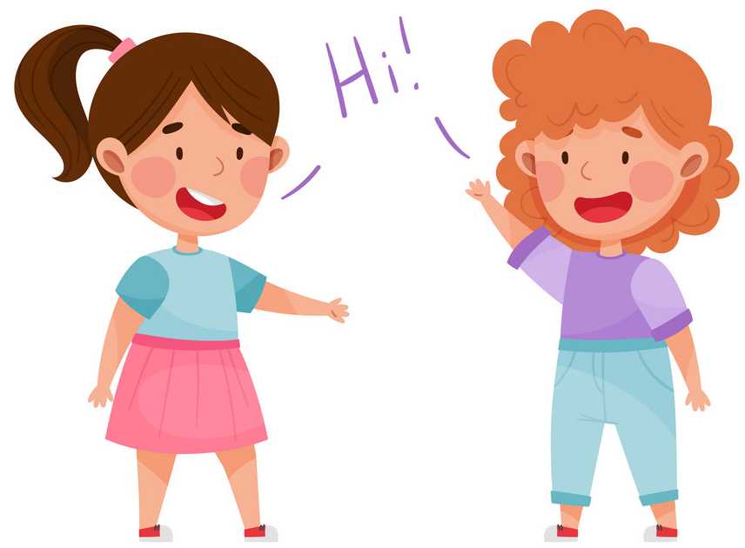
Cùng người thân trao đổi về cách chào hỏi thể hiện sự thân thiện hoặc lịch sự.

Slide 31



CỦNG CỐ BÀI HỌC
Notes:
Bài giảng thiết kế bởi: Hương Thảo - tranthao121006@gmail.com

